Slide 1
敵基地攻撃能力、導入へ

Slide 2
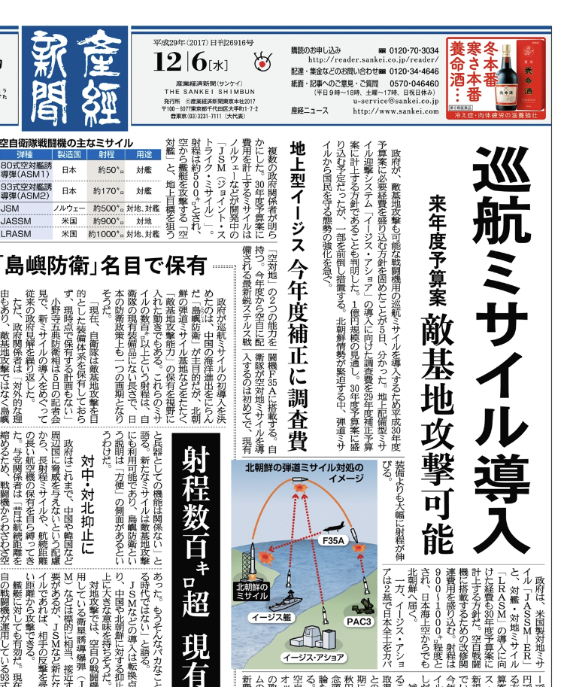
「座して自滅を待つべしというのが憲法の趣旨とは考えられない」
１９５６年 鳩山一郎内閣
「他に手段がない」場合に限り
「法理的には自衛の範囲」
政府が敵基地攻撃能力が可能なミサイルの導入を決定
※平成30年度予算に必要経費を盛り込む

Slide 3
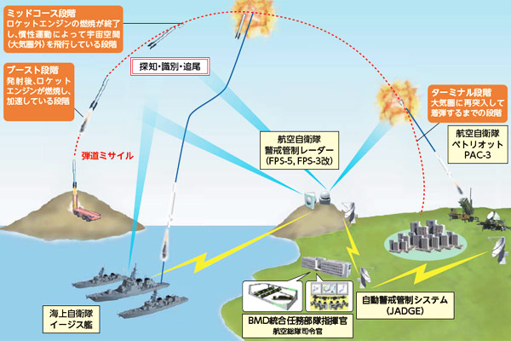
我が国のミサイル防衛

Slide 4
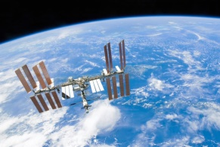
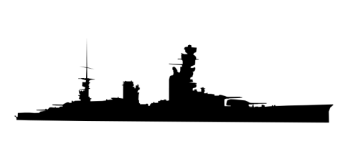
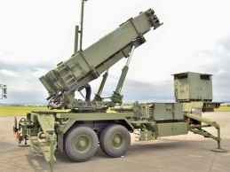
ロフテッド軌道
（2016年6月22日）
高度1400㎞
ロフテッド
軌道
高度500㎞
日本まで７分
ミニマムエナジー
軌道
高度400㎞
MAX
マッハ17
迎撃可能範囲
（-500㎞）
イージス艦
SM-3ブロック1A
北朝鮮
日本
PAC-3
マッハ5対応

Slide 5
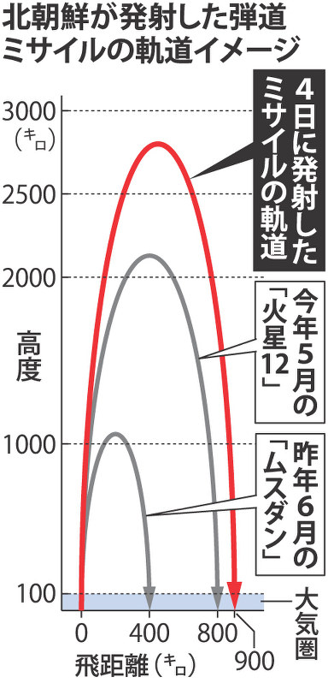
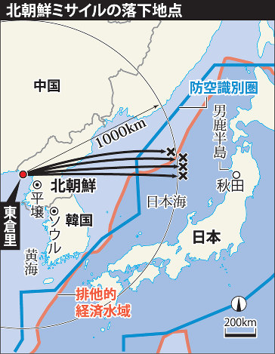
11月29日 火星15
4500キロ
7月4日 火星14
2500キロ
5月14日 火星12
2111.5キロ

Slide 6
我が国のミサイル防衛
ミッドコース・フェーズ
ターミナル・フェーズ
ブースト・フェーズ
敵基地攻撃
ゼロ・フェーズ

